Slide 1
Geometría Sagrada y
las Redes de Cristales
Susana Fortún, PhD.
2020
1

Slide 2
Agenda
Geometría Sagrada y Cristales – Repaso
Redes de Cristales y Gemas
2

Slide 3
Las Redes de Cristales
Las redes de Cristales combinan las energías y propiedades de cristales específicos con la mecánica de la geometría sagrada y otros sistemas metafísicos.
Esto se hace con la intención de crear un resultado deseado y especifico.
Desde el punto de vista científico, los cristales contienen varias combinaciones de minerales y tienen sus campos electromagnéticos propios.
Los cristales son semillas cristalizadas de energía creativa.
Los cristales actúan como catalizadores alterando las vibraciones alrededor de ti o dentro de ti, para crear un cambio en tu vida.
3

Slide 4
Las Redes de Cristales
Ellos son la fuente de poder, o baterías, de un enrejado de cristales.
Algunos cristales se usan para amplificar o transmitir estas energías al Universo o a una persona o lugar.
Todas las formas de los cristales usados en los enrejados, como puntas, cristales con doble punta, o pirámides, todos tienen su propósito específico y su forma de dirigir las energías.
Las formas y los patrones geométricos microscópicos de los cristales ayudan a formar el plano del diseño detrás de los enrejados de cristales.
Sin geometría no pudiera existir el mundo de la manifestación ni las formas de vida.
4

Slide 5
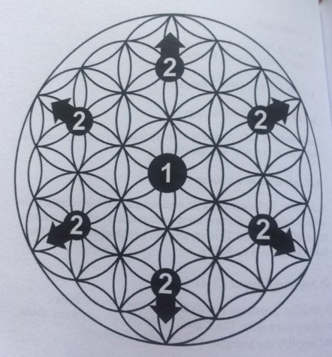
Las Redes de Cristales
Piedra Central
Piedras de Apoyo
5

Slide 6
Las Redes de Cristales
¿Cómo funcionan?
Combinando las energías y campos electromagnéticos de:
  La Geometría Sagrada de las redes o enrejados.
  La Geometría Sagrada con la formación atómica de los cristales y sus componentes.
  La Geometría Sagrada y la configuración física del cristal.
  La Intención visualizada clara y definida de lo que se quiere manifestar.
6

Slide 7
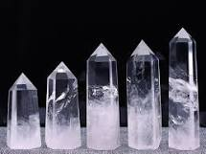
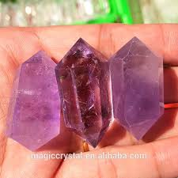
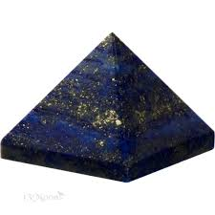
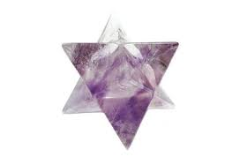

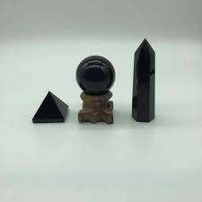
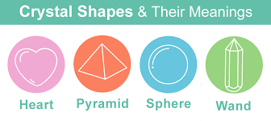
Las Redes de Cristales
7

Slide 8
Las Redes de Cristales
La Intención
Su Intención es la parte mas importante.
Claridad en lo que desea que suceda es primordial.
Cuide de no ser demasiado rígida o controladora. Puede bloquear oportunidades o algo mejor de lo que ha imaginado.
Siempre recuerde que las palabras tienen poder. Manténgalas positivas, claras y empoderadas.
Cuando esté programando sus cristales con su intención, visualícelo, véalo y sienta que eso ya se ha manifestado.
8

Slide 9
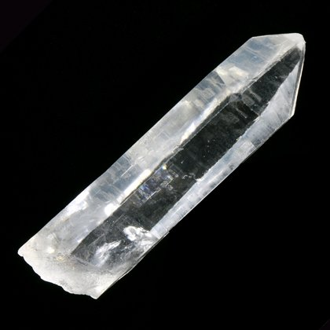
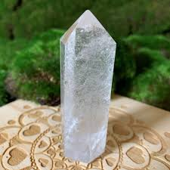
Las Redes de Cristales
Los Tipos de Cristales
Cristales de Puntas: Este es un cristal natural o cortado con una sola terminación. Estos cristales dirigen y enfocan la energía a través de la terminación en punta. La base o raíz del cristal puede ser usada para absorber y vaciar las energías
Cristales de Puntas de Pie: Este es un cristal natural o cortado con la base plana para pararse. Ellos enfocan y emiten la energía hacia arriba siendo por eso ideales para ser usados en el centro. También pueden ser usados como piedras de apoyo para aumentar la energía.
9

Slide 10
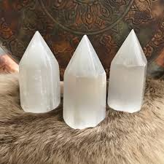
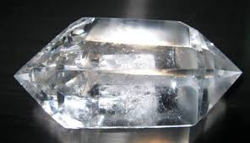
Las Redes de Cristales
Tipos de Cristales
Puntas de Generador de Pie: Este es una punta de generador de cristal natural o cortado que tiene seis facetas del mismo tamaño alrededor de la punta o terminación. La punta de terminación, cuando se mira desde arriba, debe estar en el centro del cristal. Ellos reúnen y transmiten energía, lo cual los hace excelentes para ser usados en el centro.
Cristales de Doble Punta: Este es un cristal natural o cortado con una terminación de punta en ambos extremos. Estos cristales especiales envían y reciben energía al mismo tiempo. También pueden ser usados para transmutar las energías. Ellos son ideales para ser usados como piedras de apoyo para conectar otros dos cristales dentro de la red.
10

Slide 11
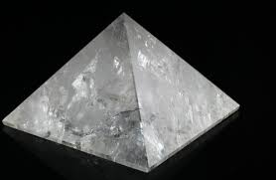
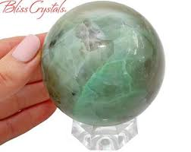
Las Redes de Cristales
Tipos de Cristales
Pirámides de Cristal: Estas son piedras cortadas y pulidas que usualmente forman cuatro lados con una base plana. Ellas anclan, levantan y enfocan la energía a través de la punta superior, haciéndola una buena posibilidad para la piedra central. Se puede usar para elevar las energías o para balancear las energías de la Tierra.
Esfera de Cristal: También se le llama Bola de Cristal. Este es un cristal que ha sido cortado y pulido en forma de una esfera perfecta. Necesitan una base para colocarla en la red. Estos cristales enfocan y dirigen energía en todas las direcciones al mismo tiempo, lo que los hace buenas piedras centrales. Trabajan bien en redes para enfocar, despertar habilidades psíquicas para crear o mantener paz y armonía.
11

Slide 12
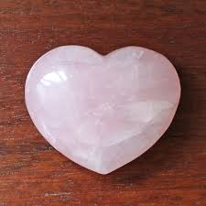
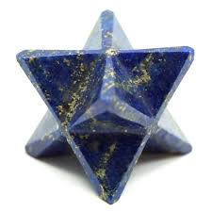
Las Redes de Cristales
Tipos de Cristales
Corazón de Cristal: Estas son piedras cortadas y pulidas en forma de corazón. Ellas irradian energía en todas las direcciones. Pueden ser usadas como la piedra central o como pequeñas piedras de apoyo. Se puede usar en cualquier red que se enfoque en el amor, las relaciones, la búsqueda de paz, o salud y curación.
Mercaba de Cristal: Este es un cristal que ha sido cortado y pulido en una forma geométrica mística también conocida como Mercaba. En geometría también se le conoce como la Estrella de Tetraedro. Estos cristales tienen ocho punta para enfocar y dirigir energía en muchas direcciones. Trabajan bien en las redes para desarrollo espiritual, elevar la vibración, equilibrar el aura, transformación personal y protección.
12

Slide 13
Las Redes de Cristales
Cuidado de los Cristales
Limpiar los cristales con incienso usando:
  Salvia Blanca (White Sage)
  Madera de Palo Santo
  Sándalo (Sandalwood)
  Salvia (Sage)
  Copal
  Alcanfor
  Frankincienso y Mirra
13

Slide 14

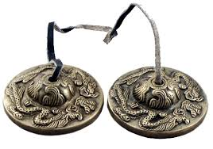
Las Redes de Cristales
Cuidadado de los Cristales
Limpiar los cristales con sonido sagrad
Usando “Singing Bowls” tibetanos de metal
Usando Tingshas tibetanas
14

Slide 15
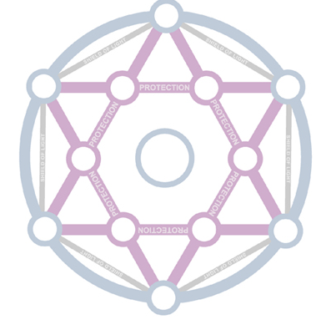
Las Redes de Cristales
Red de Cristales para Protección
Rejilla de cristales – Protección
Este enrejado de cristales se usa para protección espiritual y psíquica.
Puede utilizarlo para protegerse a sí mismo, a su familia, o a personas queridas o que la necesiten.
Estos cristales le protegerán y defenderán de todo tipo de daño.
Escriba la afirmación de su intención, incluyendo el nombre de la persona que necesita protección en un pequeño pedazo de papel. Puede usar una fotografía de la persona saludable con la nota.
Dóblelo y colóquelo debajo de la Piedra Central.
Cristales Usados:
1 Hematita grande o mediana
8 Piedras de Obsidiana negra
6 Piedras de Lapis Lazuli
6 Puntas de Amatista
Oración de Intención: “Yo programo este enrejado de cristales para proteger a:______________________ de toda forma de daño.“
15

Slide 16
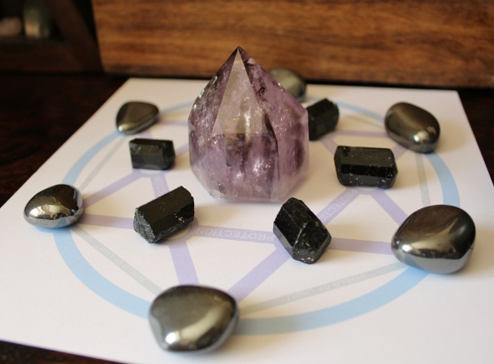
Las redes de Cristales
Red de Cristales para Sanación
Significado de la Geometría Sagrada: La Estrella de David es para apoyo espiritual y protección. El círculo crea un perímetro energético o escudo psíquico.
Piedra Central: Hematita
En la posición 1 coloque un cristal de Hematita mediano o grande en el centro del enrejado. La hematita protege y fortalece su aura. Este cristal puede ser sustituido por un cuarzo ahumado, un aqua aura o un cuarzo claro.
Piedras de Apoyo Interno: Obsidiana Negra
En la posición 2 coloque las 6 obsidianas negras. La obsidiana negra es muy protectora. Estos cristales pueden ser substituidos por Ónix Negro.
Piedras de Apoyo Externo: Lapis Lazuli
En la posición 3 coloque los 6 Lapis Lazuli. El Lapis Lazuli da protección espiritual. Estos cristales pueden ser substituidos por Ojo de Tigre Rojo (Ojo de Dragón) u Ojo de Tigre Dorado.
Piedras de Apoyo Externo: Amatista
En la posición 4 coloque las 6 puntas de Amatista, apuntando en contra de las manecillas del reloj. La Amatista es para la protección psíquica y transmutación. Estos cristales pueden sustituirse por puntas de Turmalina negra.
16

Slide 17
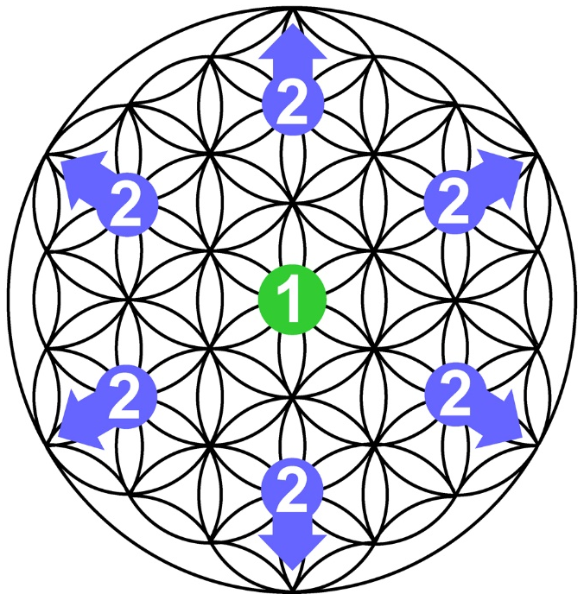
Las Redes de Cristales
Red de Cristales para Sanación
Rejilla de cristales – Sanación simple
Este es un enrejado de cristales simple para traer mejor salud, bienestar, y ayudar al proceso de sanación.
Puede utilizar este enrejado para usted o para alguna otra persona que necesite sanación, dondequiera que se encuentre en el mundo.
Escriba la afirmación de su intención, incluyendo el nombre de la persona que necesita sanación en un pequeño pedazo de papel. Puede usar una fotografía de la persona saludable con la nota.
Dóblelo y colóquelo debajo de la Piedra Central.
Cristales Usados:
1 Amazonita grande o mediana
6 Puntas de Cuarzos transparentes
Oración de Intención: “Yo programo este enrejado de cristales para restaurar la salud y traer sanación a _______________________, si esto es para mayor beneficio suyo.
17

Slide 18

Las redes de Cristales
Red de Cristales para Sanación
Significado de la Geometría Sagrada: La Flor de la Vida ayuda a todos los propósitos y nos conecta con el Universo.
Piedra Central: Amazonita
En la posición 1 coloque un cristal de Amazonita mediano o grande en el centro del enrejado. La amazonita trae energía de sanación y balancea el aura. Este cristal puede ser sustituido por una piedra rojiza, una amatista chevron (también conocida como amatista con bandas, o amatista de sueños), una pirita o piedra de oro, o cuarzo tubular (faden quartz).
Piedras de Apoyo:
En la posición 2 coloque las 6 puntas de cuarzo transparente, con las puntas hacia afuera. Los cristales de cuarzo transparentes enfocan, dirigen y amplifican las energías y la intención del enrejado.
18

Slide 19
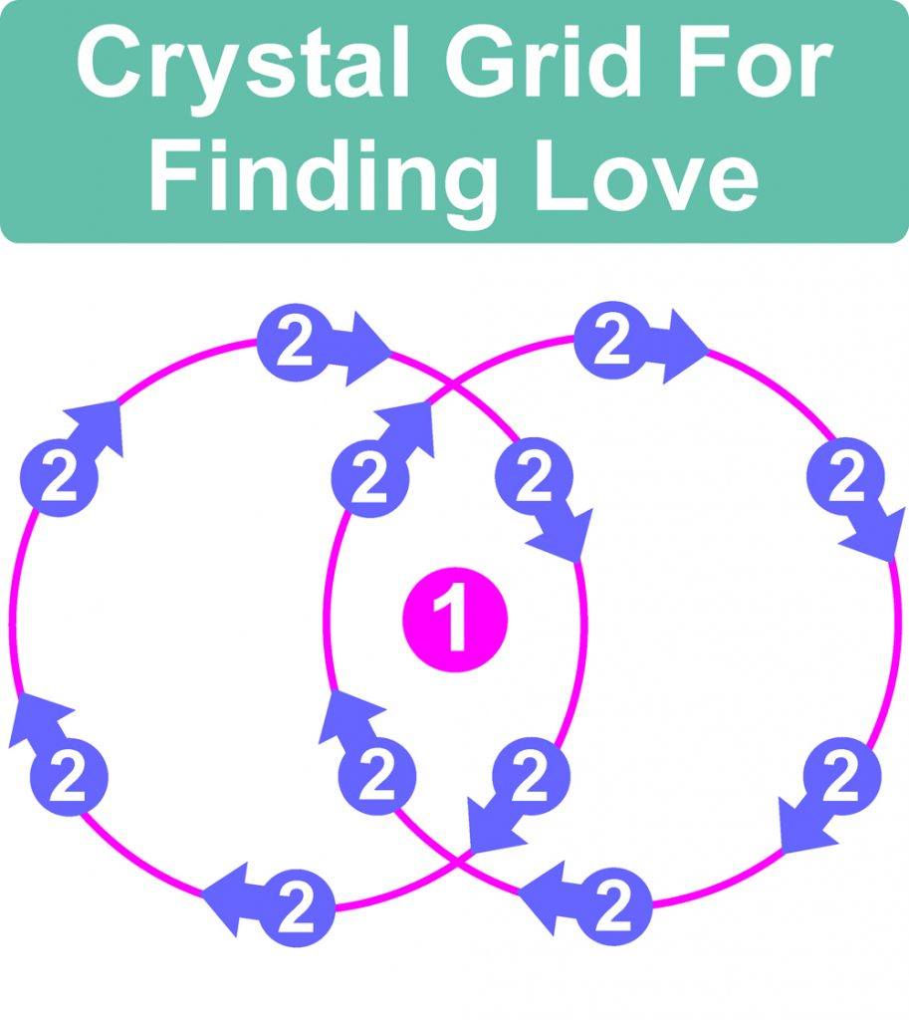
Las Redes de Cristales
Red de Cristales para Atraer Pareja
Rejilla de cristales – Atraer Pareja
Este es un enrejado de cristales simple para atraer una pareja romántica y amorosa a tu vida.
Puede ayudarle a encontrar a alguien que también esta buscando lo mismo.
No se aconseja que use el nombre de una persona en la oración de intención en respeto a la ley de libre albedrio.
Escriba la afirmación de su intención.
Dóblelo y colóquelo debajo de la Piedra Central.
Cristales Usados:
1 Cuarzo Rosado grande
12 Puntas de Cuarzo transparentes
Oración de Intención: “Yo programo este enrejado de cristales para atraer una pareja amorosa y entregada a mi vida. Si esto es para un mayor beneficio mío y de todos.
19

Slide 20
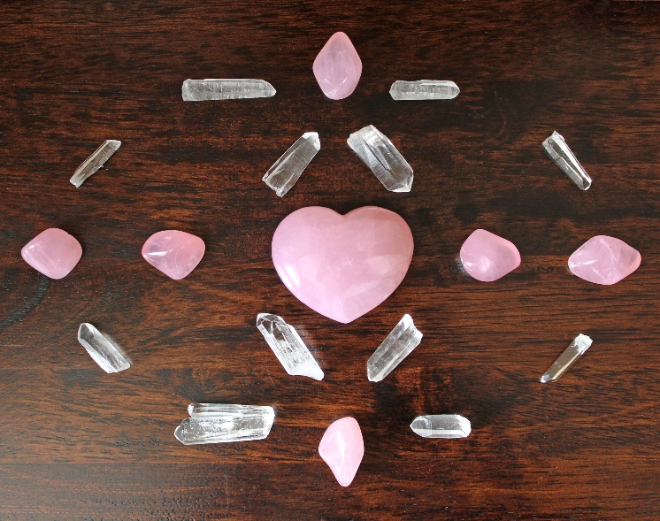
Las Redes de Cristales
Red de Cristales para Atraer Pareja
Significado de la Geometría Sagrada: Los dos círculos representan la unión y el compromiso. La Vésica Piscis abre las puertas a nuevas experiencias y oportunidades.
Piedra Central: Cuarzo Rosado
En la posición 1 coloque un cristal de Cuarzo Rosado grande en el centro del enrejado. El Cuarzo Rosado abre el Chakra del Corazón y ayuda a atraer relaciones Este cristal puede ser sustituido por una Calcita Mangano, Rodonita o un Cristal Rosa Aura.
Piedras de Apoyo: Cuarzo Transparente
En la posición 2 coloque las 12 puntas de cuarzo transparente. Seis (6) en cada circulo con las puntas hacia la dirección de las manecillas del reloj. Los cristales de cuarzo transparentes enfocan, dirigen y amplifican las energías y la intención del enrejado.
20

Slide 21
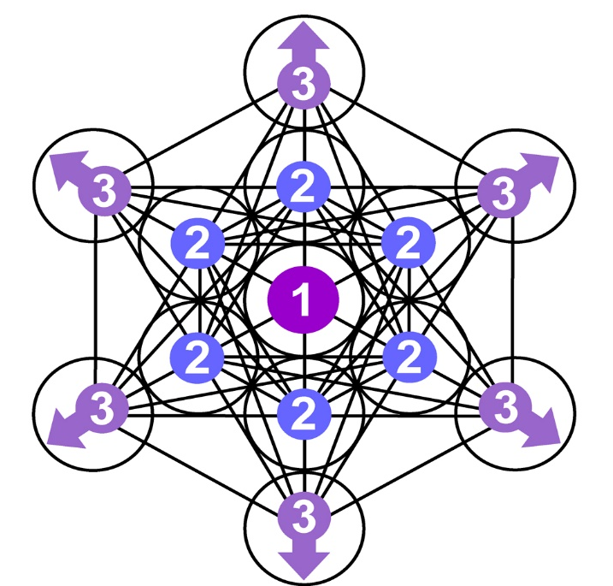
Las Redes de Cristales
Red de Cristales para los Ángeles
Rejilla de cristales – Atraer a los Ángeles
Este es un enrejado de cristales para conectarse y trabajar más cerca con tus ángeles.
Puede ayudarle a encontrar a comunicarte con el mundo de los Ángeles, tu Ángel de la Guarda y los Arcángeles.
Actúa como un punto de ancla para atraer energía angélica.
Escriba la afirmación de su intención.
Dóblelo y colóquelo debajo de la Piedra Central.
Cristales Usados:
1 Cristal de Aura de Ángel grande
6 Celestitas
6 Danburitas
Oración de Intención: “Yo programo este enrejado de cristales para atraer apoyo, mensajes y guía de los Ángeles.
21

Slide 22
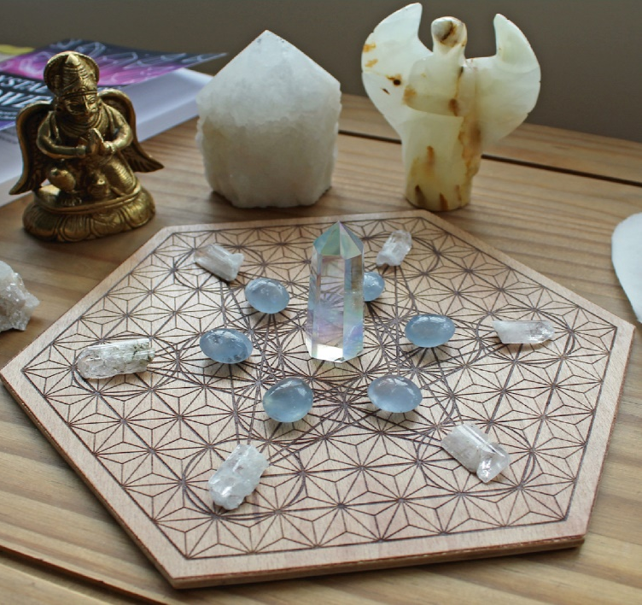
Las redes de Cristales
Red de Cristales para los Ángeles
Significado de la Geometría Sagrada: El Cubo de Metatron se usa para conectarse con el Mundo de los Ángeles, para protección y obtener acceso a la sabiduría espiritual.
Piedra Central: Amazonita
En la posición 1 coloque un cristal de Aura de Ángel (Opal Aura) grande en el centro del enrejado. Este cristal de Platino aumentado tiene una alta vibración y te conecta con tus Ángeles. Este cristal puede ser substituido con un cristal de Cuarzo de Fantasma de Ángel (Cuarzo de Anfíboles). O use un cristal de Cuarzo Transparente. También puede usar un Ángel tallado en Cuarzo.
Piedras de Apoyo Interno: Celestita
En la posición 2 coloque las 6 Celestitas. La Celestita conecta con los Mundos Angélicos. Estos cristales pueden substituirse con Angelita.
Piedras de Apoyo Externo: Danburita
En la posición 3 coloque las 6 Danburitas o las puntas de Danburita apuntando hacia afuera. La Danburita ancla la poderosa energía angelical y la luz. Estos cristales pueden substituirse con Puntas de Cuarzo Transparente.
22

Slide 23
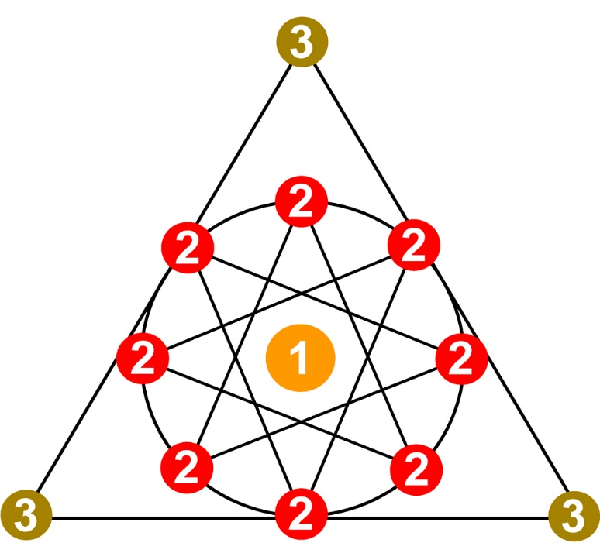
Las Redes de Cristales
Red de Cristales para el Éxito
Rejilla de cristales – Éxito
Este es un enrejado de cristales simple para incrementar tus oportunidades de tener éxito.
Use esta pirámide dorada para ayudar en el éxito de un proyecto u objetivo.
Permita que esta red lo arme de determinación para el éxito en sus objetivos, dándole el poder que permite superar todos los obstáculos.
Escriba la afirmación de su intención.
Dóblelo y colóquelo debajo de la Piedra Central.
Cristales Usados:
1 Ojo de Tigre grande
8 Obsidianas Caoba
3 Citrinas
Oración de Intención: “Yo programo este enrejado de cristales para el éxito en ________________________, si esto es para mi mayor beneficio y el otros”.
23

Slide 24
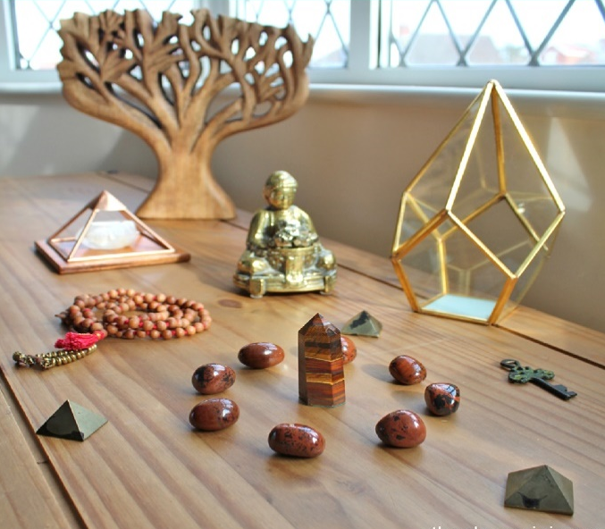
Las redes de Cristales
Red de Cristales para el Éxito
Significado de la Geometría Sagrada: El Octagrama es para el éxito y la determinación. El Círculo es para el enfocamiento y el compromiso. Y el Triangulo es para la manifestación.
Piedra Central: Ojo de Tigre
En la posición 1 coloque un cristal de Ojo de Tigre grande en el centro del enrejado. El Ojo de Tigre trae autoconfianza, fe y éxito. Este cristal puede ser sustituido por una Citrina o un Cuarzo Transparente.
Piedras de Apoyo Interno: Obsidiana de Caoba
En la posición 2 coloque las 8 Obsidiana de Caoba. Las Obsidiana de Caoba ayudan a superar los obstáculos. Estos cristales pueden substituirse con Broncita.
Piedras de Apoyo Externo: Citrina
En la posición 3 coloque las 3 Citrinas. Si desea usar puntas de Citrina, colóquelas apuntando hacia afuera. La Citrina atrae el éxito y apoya la manifestación. Estos cristales pueden substituirse con Pirita, Jade Verde o Jade Amarillo.
24

Slide 25
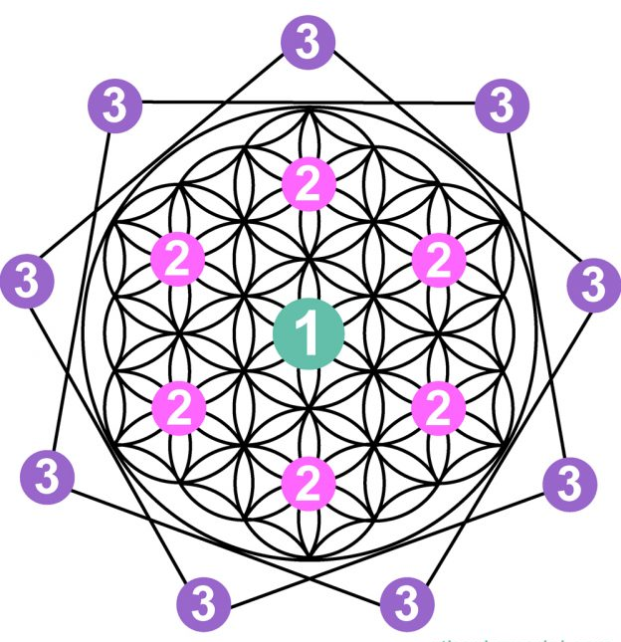
Las Redes de Cristales
Red de Cristales para Sanar la Tierra
Rejilla de cristales – Sanar la Tierra
Este es un enrejado de cristales simple para traer sanación al Planeta o a cualquier lugar alrededor del mundo.
Estos cristales traen corrientes de luz sanadora, compasión y energía limpiadora.
Úselo para traer apoyo espiritual a áreas de conflicto o desastres naturales.
Escriba la afirmación de su intención. También puede usar un mapa del lugar o una foto del Planeta Tierra.
Dóblelo y colóquelo debajo de la Piedra Central.
Cristales Usados:
1 Amazonita grande
6 Cuarzos Rosados
6 Amatistas o Puntas de Cuarzo Transparentes
Oración de Intención: “Yo programo este enrejado de cristales para atraer sanación, amor y paz a ___________________ si es para mi mayor bien y el de todos.”
25

Slide 26
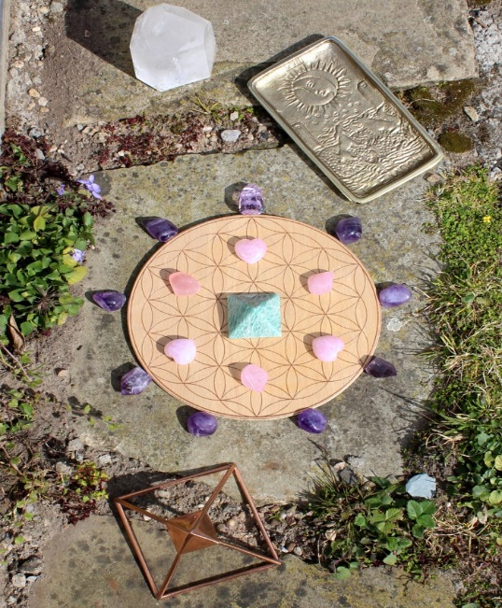
Las redes de Cristales
Red de Cristales para Sanar la Tierra
Significado de la Geometría Sagrada: La Flor de la Vida trae balance y armonía. El Enagrama apoya a la paz, unidad y compasión.
Piedra Central: Amazonita
En la posición 1 coloque un cristal de Amazonita grande en el centro del enrejado. La Amazonita trae energía de sanación y equilibrio. Este cristal puede ser sustituido por una Fluorita Verde o Cuarzo Transparente.
Piedras de Apoyo Interno: Cuarzo Rosado
En la posición 2 coloque los 6 Cuarzos Rosados. Los Cuarzos Rosados traen sanación y compasión. Estos cristales pueden sustituirse con Opal Rosado, Rodonita o Amazonita, si no se está usando en el centro.
Piedras de Apoyo Externo: Amatista
En la posición 3 coloque las 9 Amatistas. Si desea usar puntas de Amatista, colóquelas apuntando hacia afuera. Las Amatistas transmutan las energías negativas y anclan las energías espirituales. Estos cristales pueden sustituirse con Selenita, Lapis Lazuli o Cuarzo Transparente.
26

Slide 27
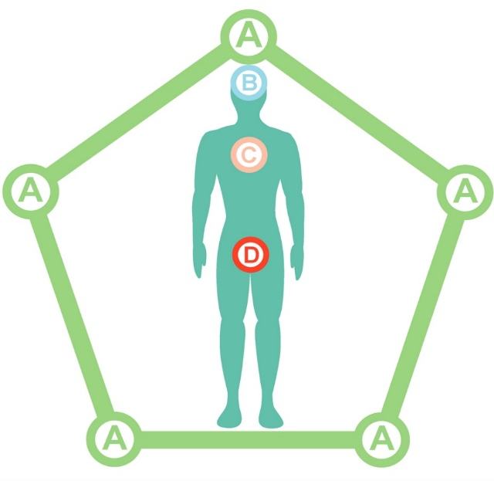
Las Redes de Cristales
Red de Cristales para Aliviar el Estrés
Rejilla de cristales – Aliviar el Estrés
Este es un enrejado de cristales para el cuerpo puede ayudar a reducir el estrés.
Puede hacerlo al final de un día estresante o cuando tenga mucha tensión en su vida.
Este es un enrejado de cristales para el cuerpo y puede ser personalizado para tres tipos diferente de estrés.
Puede seleccionar uno, dos o tres de los Cristales de Chakras dependiendo de su situación y el tipo de estrés que esté experimentando.
Dóblelo y colóquelo debajo de la Piedra Central.
Cristales Usados:
5 Piedrecitas de Amazonita
1 Turquesa
1 Cuarzo Rosado
1 Shiva Lingam
Oración de Intención: “Yo programo este enrejado de cristales para disolver todo el estrés de mi cuerpo y de mi aura.“
27

Slide 28
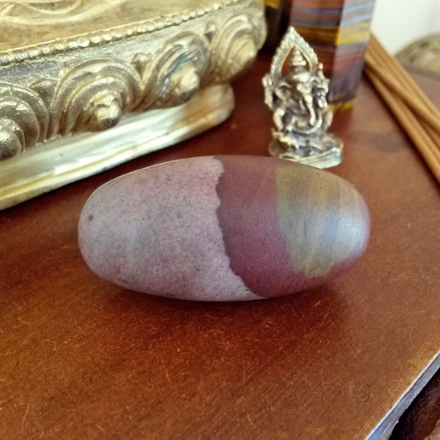
Las Redes de Cristales
Red de Cristales para la Sanación
Significado de la Geometría Sagrada: El Pentágono trae libertad y renovación.
Piedra Central: Amazonita
En la posición 1 coloque las 5 Amazonita. La amazonita ayuda a eliminar el estrés y a traer equilibrio. Este cristal puede ser sustituido por Howlita, Puntas de Cuarzo Transparente o Infinito, apuntando hacia afuera.
Piedras de Apoyo Interno: Turquesa
Acuéstese dentro de la red. Si esta experimentando estrés mental, en la posición 2 coloque una Turquesa sobre su Chakra del Tercer Ojo. Este cristal pueden ser substituido por Howlita.
Piedras de Apoyo Externo: Cuarzo Rosado
Si esta experimentando stress emocional, en la posición 3 coloque un Cuarzo Rosado sobre su Chakra del Corazón, en el centro de su pecho. Este cristal pueden ser sustituido por Rodocrosita.
Piedras de Apoyo Externo: Shiva Lingam
Si esta experimentando estrés financiero o laboral, en la posición 4 coloque un Shiva Lingam sobre o debajo de su Chakra Raíz, ubicado en la base de la columna vertebral. Este cristal pueden ser sustituido por Jaspe Rojo.
Cierre los ojos y respire profundo. Quédese acostado duranter 15 o 20 minutos. Descanse antes de levantarse.
28

Slide 29
Las Redes de Cristales
Referencias
Crystal Grids Power , de Ethan Lazzerini
Crystal Grids, de Henry M. Mason
Para imprimir los formatos de las distintas rejillas, pueden ir a:
https://www.ethanlazzerini.com/planetary-healing-crystal-grid/
Para conseguir las piedras, pueden comunicarse con Ayessa en:
Silver Dragon Store
81 Merrick Way, Coral Gables, FL 33134
Tel: (786) 335-7755 E-mail: 81silverdragon@gmail.com
Website: www.silverdragonshop.com
29

Slide 30
¿Preguntas?
30

